Slide 1
網頁程式設計期末專案
組員: 00657122 莊雅雯 00657123 黃芊瑀

Slide 2
網站作品的創作動機
我們以大富翁做為發想，希望做出一款類似的遊戲，由我們自訂規則與玩法，並加入一些不同的小遊戲，增加趣味性，提供玩家不同的體驗。

Slide 3
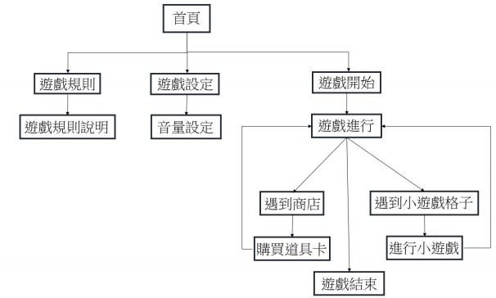
最後版本的網站架構

Slide 4
實際使用之Web技術
HTML5
CSS
JavaScript

Slide 5
本網站的特色與優點
結合大富翁及一般的擲骰子遊戲，不僅大幅縮短遊戲時間，適合通勤族群遊玩，還另外增加獨特的商店系統，享受害人與被害的快感，並在到達終點的過程中，設計一些額外的小關卡，增加遊玩的樂趣。

Slide 6
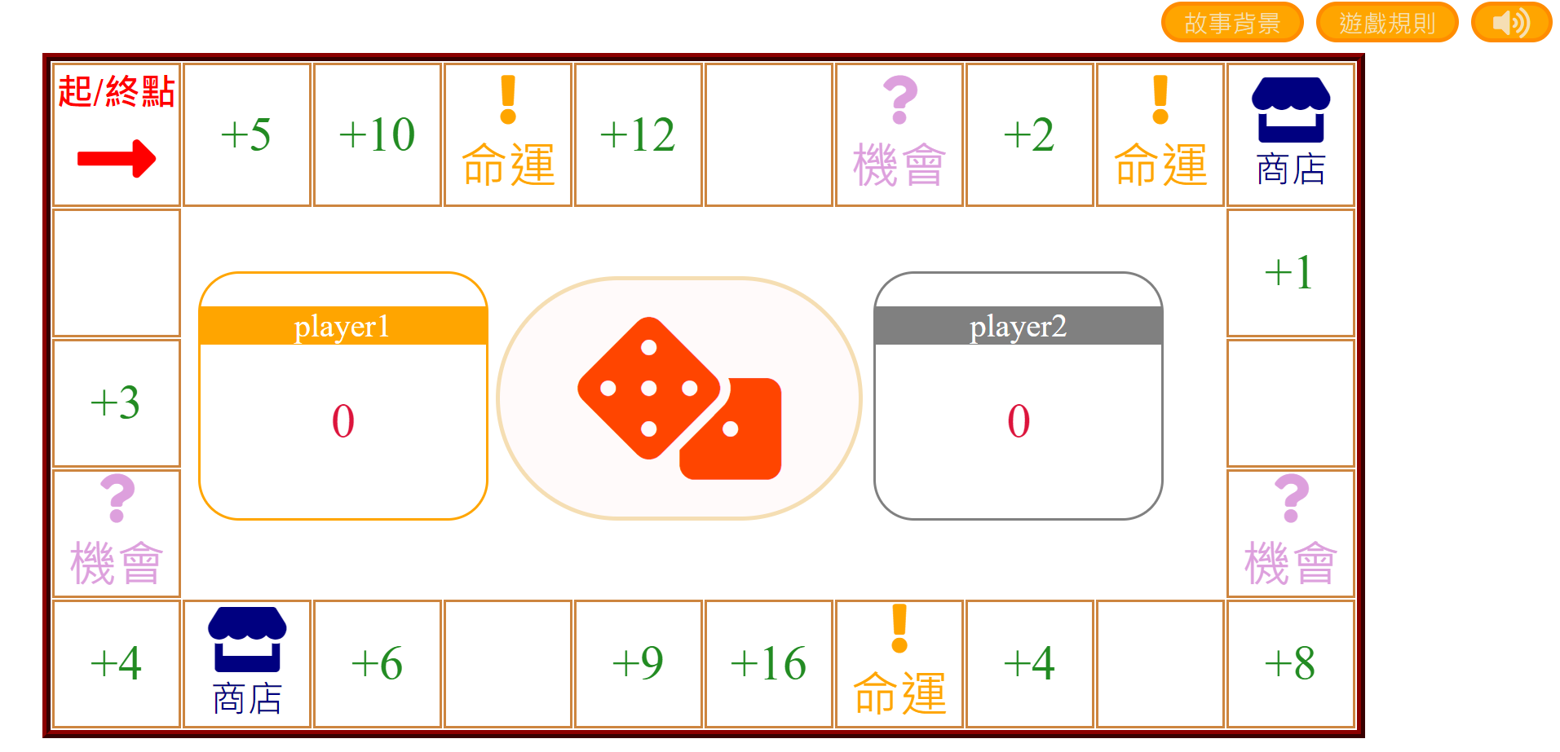

Slide 7
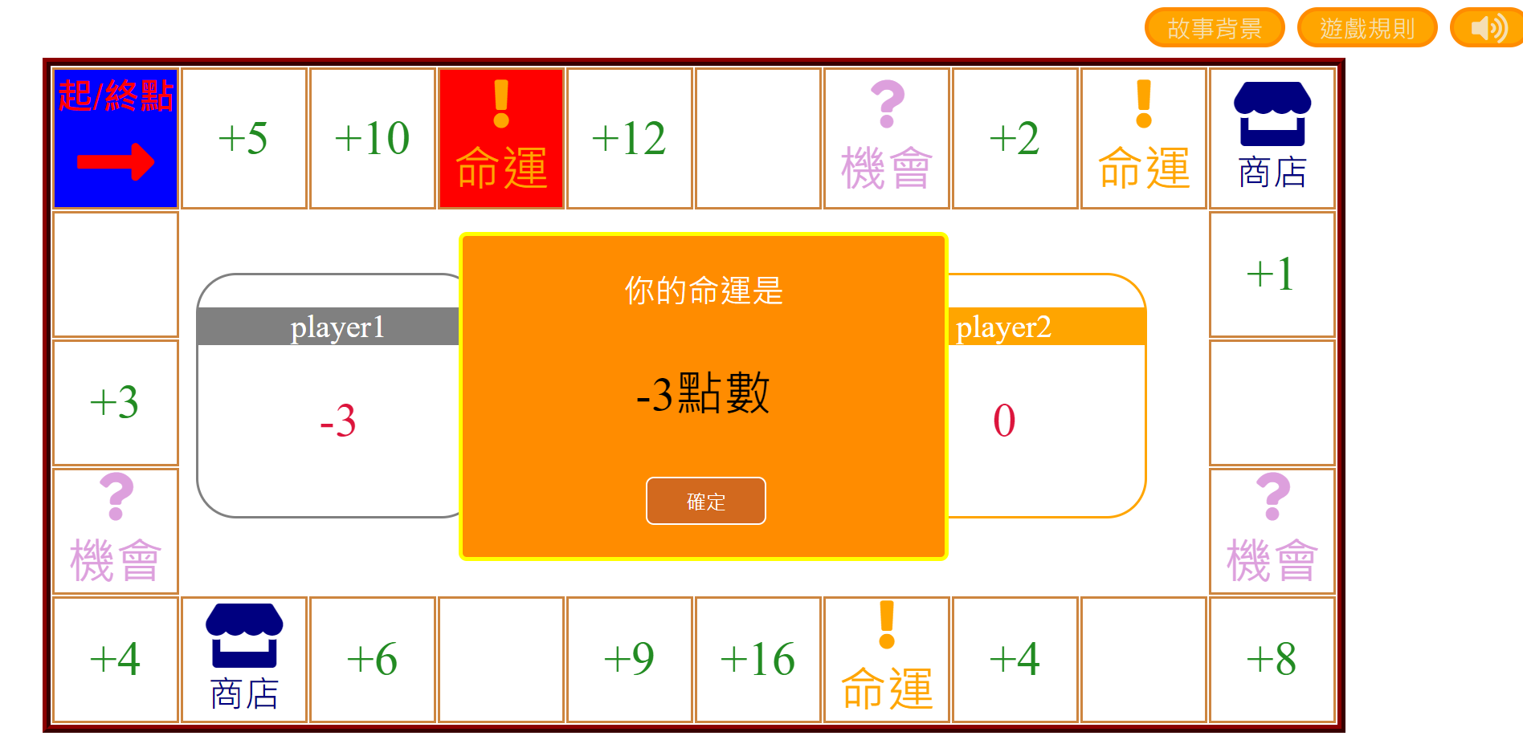

Slide 8
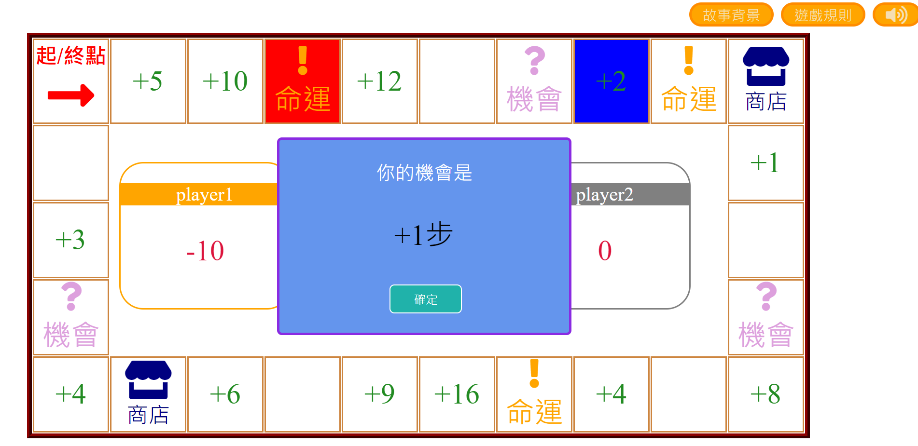

Slide 9
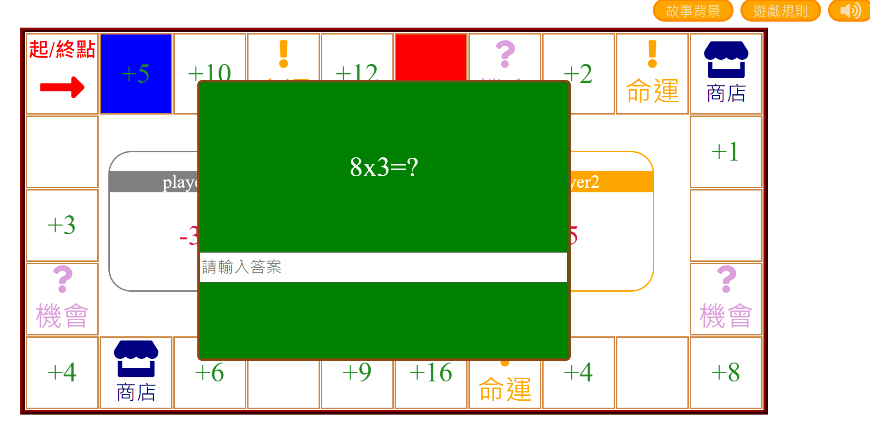

Slide 10
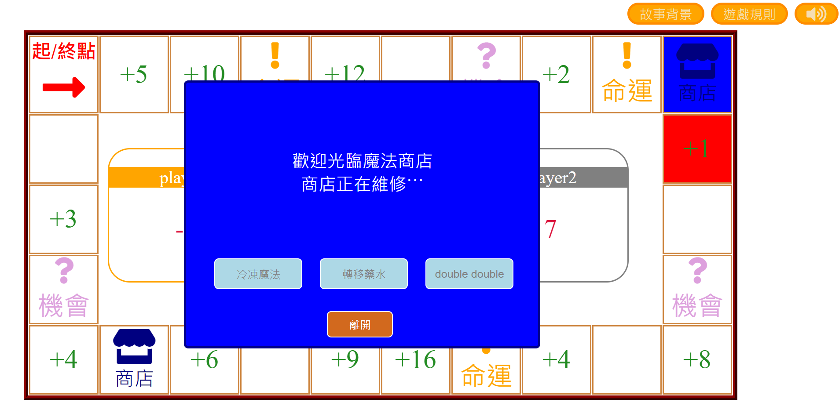

Slide 11
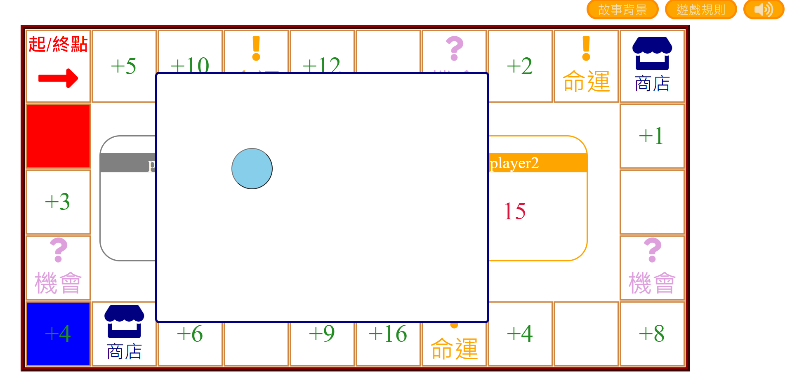

Slide 12
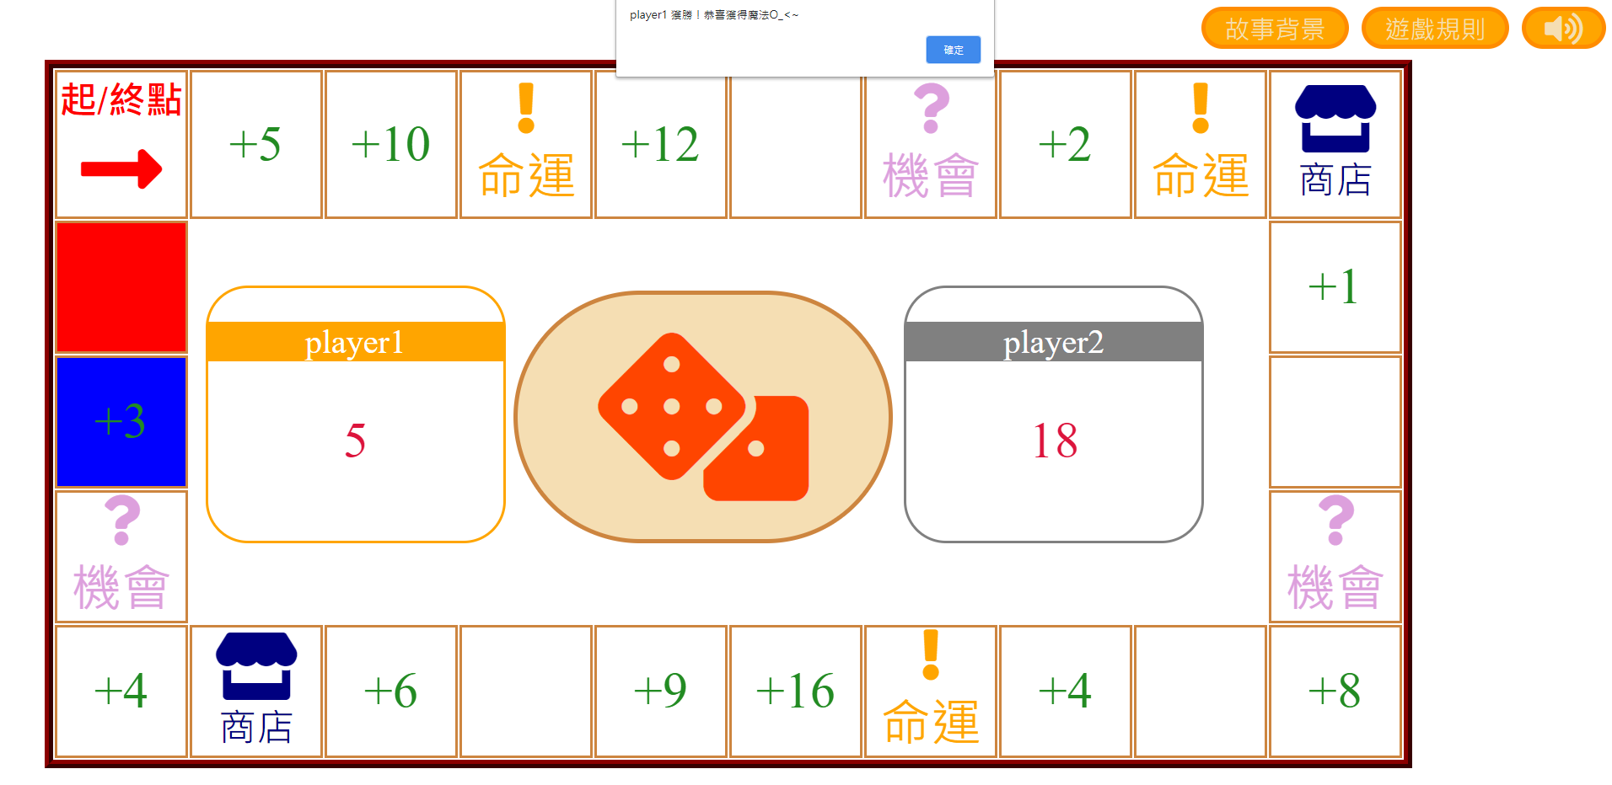

Slide 13
最後實際的分工
00657122 莊雅雯 50%
00657123 黃芊瑀 50%

